Slide 1
Brukerutvalget for NAV i Nordland - aktuelt og om tillitsreformen

Slide 3
Arbeids- og velferdsdirektoratet
Arbeids- og tjenestelinjen
Ytelseslinjen
Økonomilinjen
NAV Fylke
med spesialenheter
NAV Arbeid og ytelser
NAV Økonomi pensjon
NAV-kontor
NAV Familie- og pensjonsytelser
NAV Økonomi stønad
Partnerskap
med kommuner
NAV Kontaktsenter
NAV Kontroll
NAV Økonomiteneste
NAV Hjelpemidler
NAV Klageinstans

Slide 4
Direktør
Cathrine Stavnes
Marked og kompetanse
Avdelingsdirektør
Petter Bugge Richardsen
Administrasjon og virksomhets-
styring
Avdelingsdirektør
Erik Seljeås
NAV Arbeidslivssenter
Avdelingsdirektør Siw Lauritzen
NAV Arbeidsrådgivning og ROL
Kontorsjef Per Arne Imøy
TO
Vesterålen
NAV Sortland
NAV Lødingen
NAV Bø
NAV Hadsel
NAV Øksnes
NAV Andøy
NAV i Nordland:
Partnerskap med 41 kommuner
24 NAV-kontor
20 NAV-ledere
NAV
Lofoten
Vestvågøy
Flakstad
Moskenes
Vågan
NAV Narvik
Narvik
Evenes
Gratangen
NAV
Indre Salten
Fauske
Saltdal
Hamarøy
Sørfold
Beiarn
TO
Ytre Salten
NAV Bodø
NAV Værøy
NAV Røst
NAV Steigen
NAV Rødøy
NAV Meløy
NAV Gildeskål
TO
Rana
NAV Rana
NAV Lurøy
NAV Nesna
NAV Hemnes
NAV Hattfjelldal
NAV
Vefsna
Vefsn
Grane
NAV Ytre
Helgeland
Alstahaug
Leirfjord
Herøy
Dønna
Træna
NAV Sør
Helgeland
Brønnøy
Sømna
Vega
Vevelstad

Slide 5
Tillitsreformen:

Slide 6
Hva tenker du at tillitsreformen kan bety for NAV?
Kilde bilder: Colourbox.com
Notes:
Brukerveiledning:
Målet med dette spørsmålet er å sette i gang en tankeprosess hos de brukerutvalget før de får en gjennomgang av innholdet i tillitsreformen. Dette spørsmålet kan du stille til hele gruppen, og la de dele litt i plenum.

Slide 7
Hvorfor har vi en tillitsreform i NAV?
Tillitsreformen er regjeringens satsing på å gi tilbake tillit til de som jobber i førstelinja i hele offentlig sektor, både ved å detaljstyre mindre og øke deres handlingsrom.
Målet er å gi mer velferd og bedre tjenester til innbyggerne, og til rett tid.
NAV-direktør
Hans Christian Holte
«Tillitsreformen handler om at alle dere ansatte skal få tillit, bruke deres faglighet og ha et handlingsrom til å finne gode løsninger sammen med brukerne. Vi skal sammen finne de riktige tiltakene for nå målet med reformen»
Kilde: regjeringen.no
Kilde bilde: Colourbox.com
Notes:
Brukerveiledning:
Denne sliden gir oversikt over tanken bak og formålet med tillitsreformen fra regjerningen, og i tillegg siteres NAV-direktøren på hva tillitsreformen skal bety for oss i NAV.

Slide 8
Tidslinje for arbeidet med tillitsreformen
Kartlegging
Identifisering av tiltak
Oppfølging
Kontinuerlig arbeid for å videreutvikle tilliten internt og tilliten vi viser i møte med brukerne
Oktober 2021: Regjeringen lanserer tillitsreformen
Høst 2022:​ Mandat,
forberedende aktiviteter
Aktivering av organisasjonen
Organisasjonen jobber med tiltak
Mars 2023:
Utsendelse av
samtalepakker
Juni 2023:
Kartlegging fullført
Oktober 2023:
Anbefalinger til tiltak
Notes:
Talepunkter:
I løpet av våren 2023 jobbes det med å skaffe innsikt i hva som utfordrer tilliten i organisasjonen gjennom ulike aktiviteter. I oktober skal det legges fram forslag til tiltak som kan utvikle tillitsdimensjonen i NAV. Dette vil bli en første runde med forbedringsarbeid. Det skal jobbes videre med tillitsreformen etter dette og den skal prege arbeidet i organisasjonen vår over tid.

Slide 9
Vi skal styrke handlingsrommet for lokal kompetanse- og tjenesteutvikling ved å foreslå forsøk som gjennomføres lokalt
Vi skal forbedre hvordan vi styrer organisasjonen gjennom å se på hvordan vi setter mål, og om de resultatene vi måler på er de som virkelig gir verdi for NAV
Slik skal vi jobbe i NAV for å nå målene med tillitsreformen
Vi skal videreutvikle tilliten internt og i møte med brukerne ved å legge til rette for lokale prosesser for utvikling av tillit
Vi skal styrke partssamarbeidet ved å se på hvordan medbestemmelsesapparatet kan involveres i ulike prosesser
Tema for denne samtalepakken
Kilde bilder: Colourbox.com
Notes:
Talepunkter: Utfyllende informasjon om hvordan vi skal jobbe med de fem målene som er satt for arbeidet med tillitsreformen i NAV:
Styrke handlingsrommet for lokal kompetanse- og tjenesteutvikling - Undersøke omfanget av lokal kompetanse- og tjenesteutvikling, samt foreslå forsøk som legger til rette for lokalt forankret tjenesteutvikling og større handlingsrom .
Forbedre mål- og resultatstyringen for å gi mer handlingsrom i førstelinjen - Undersøke hvordan mål og resultatstyringen påvirker lokalt handlingsrom, tydeliggjøre dilemmaer og anbefale hvordan man kan tilrettelegge for større faglig handlingsrom i førstelinjen gjennom forbedringer i mål- og resultatstyringen.
Styrking av partssamarbeidet - Undersøke hvordan medbestemmelsesapparatet trekkes inn i prosessene med mål og resultatstyring og lokal tjenesteutvikling. Foreslå tiltak for styrking av partsamarbeidet på alle nivåer.
Videreutvikle tilliten internt og i møte med brukerne - Identifisere hva vi skal jobbe med for å videreutvikle tilliten på den enkelte arbeidsplass, mellom enheter og i møte med brukerne.

Slide 10
Hvordan kan vi forstå tillitsbegrepet?
Tillit som utvikles i relasjonen mellom mennesker, blir tydelig gjennom hvordan vi:
Kommuniserer med hverandre
Samarbeider med hverandre
Gir service og informasjon
Utøver ledelse
Tillit som utvikles strukturelt, blir synlig gjennom hvordan vi:
Utvikler tjenestene
Driver mål og resultatstyring
Uøver ledelse
Relasjonell tillit
Tillit i ulike perspektiv
Tillit i samfunnet
(omfattes ikke av tillitsreformen)
Organisasjons-tillit
Notes:
Brukerveiledning:
Formålet med denne sliden er at tillit kan forstås i ulike perspektiver. Dette kan være til hjelp når man skal diskutere refleksjonsoppgavene.
Tillit i samfunnet ikke omfattes av mandatet.
Relasjonell tillit er tilliten man utvikler i en relasjon, f.eks. med kolleger, leder og bruker. Denne tilliten vises tydelig gjennom hvordan vi kommuniserer og samarbeider med hverandre, hvordan vi utøver service og gir informasjon og hvordan man leder medarbeiderne.
Organisasjonstillit er den tilliten man bygger/viser gjennom strukturene i organisasjonen: Utvikler tjenestene (f.eks. system, arbeidsprosesser, oppgavefordeling, brevutforming)
Driver mål og resultatstyring (f.eks. mål, rapporteringsstruktur, dokumentasjonskrav, rutiner, kontroll). Her kan det være viktig å diskutere balansen mellom krav/kontroll og handlingsrom.
Utøver ledelse (krav, kontroll, delegering).

Slide 11
Refleksjonsoppgave til brukerutvalg
Hva skal til for å utvikle tilliten mellom NAV og bruker?
På hvilke områder trenger NAV å vise mer tillit mot brukerne?
Hvordan kan brukerutvalg involveres i lokal tjenesteutvikling?
Kilde foto: Colourbox.com
Notes:
Brukerveiledning:
Du kan selv velge hvilke spørsmål som er relevante å diskutere i eget brukerutvalg.
Om det er andre spørsmål du mener er mer relevant å diskutere, så velger du det.

Slide 12
Hvordan utvikle tilliten mellom NAV og bruker:
NAV må ha et bedre system for å bli mer synlig. Må samle inn og dele gode historier og bruke disse i egen markedsføring.
I møtene med innbygger må man bli flinkere til å skape en god atmosfære som bidrar til gode relasjoner og tillit. Bruk tydelig og enkelt språk.
En må sette av tilstrekkelig TID og møte med samme saksbehandler i neste møte. Muligens rigge et lite team omkring innbygger slik at en blir mindre sårbar for fravær hos NAV.
En må tidlig parkere de økonomiske utfordringene, slik at innbyggeren blir i stand til å se fremover.
NAV må få en god situasjonsforståelse og balansere sine rammebetingelser mot måloppnåelse for innbyggeren.
Det må være takhøyde for tilbakemeldinger slik at NAV kan justere inn det som eventuelt er en utfordring.
Få frem de gode historiene, god praksis som videreføres. Det er like viktig som de «avvikende» historiene.
Har NAV noen «bestilling» til brukerutvalget? Skal vi forberede noen case i forkant av BU-møtet som organisasjonene kan «behandle» i egen organisasjon, før vi møtes i BU for gjennomgang?

Slide 13
På hvilke områder trenger NAV å vise mer tillit mot brukerne?
Innen yrkesskadesaker bør en bli bedre – sakene tar lang tid.
Brukermøtet, se over.
Hvordan kan vi gjøre det enklere, for eksempel når en trenger et hjelpemiddel?
Flere områder, men fiks et «team» rundt innbyggeren, som sikrer nødvendig trygghet.

Slide 14
Hvordan kan brukerutvalg involveres i lokal tjenesteutvikling?
En må våge å sette de rette sakene på agendaen. Felles, viktige saker.
Bli inspirert av andre brukerutvalg.
Legge til rette i brukerutvalget for å bli bedre kjent med hverandre, da blir en rausere med hverandre og lettere å få øye på og dele hverandres kompetanse.
Hva vil NAV spørre BU om?
Hva er BUs ambisjon og hva er mulig å få til?
NAV må bli bedre til å ta imot kritikk. Eks; spørre organisasjonene om hvordan din organisasjon vil bli møtt i NAV, også NHO. Bestilling fra NAV i Nordland.
Forberede møtene med spørsmål knyttet til konkrete endringer?
Sette serviceklager på agendaen?

Slide 15
Innsikt fra storskalasamling 31. mai

Slide 16
Hovedfunn overordnet
Tema
Utfordringer
Regelverk og handlingsrom
Kompliserte regelverk
Ulik tolkning og forståelse
Ressurser
Organisering
Siloer og samhandling
Digitale systemer
Partnerskapet
Kvalitet og kompetanse
Kompetanse om NAV som helhet
Kvalitet vs. kvantitet
Ressurser
Kultur, arbeidsmiljø og ledelse
Medvirkning/involvering
Sykefravær
Kommunikasjon og relasjoner
Notes:
Under storskalasamlingen ble flere viktige temaer diskutert ved hjelp av oppgavene som ble gjennomført. Mange hadde gode innspill og delte tanker, utfordringer, løsninger og ideer. Fra Post-it lappene som ble analysert i etterkant ble det identifisert flere temaer der vi generelt ser at det er mye av de samme utfordringene som vi har funnet i det tidligere innsiktsarbeidet. Hovedfunnene fra storskalasamlingen gir derfor støtte og bekreftelse for tidligere funn, samt noen nye vinklinger.
På tvers av de fire hovedoppgavene som ble gjort ble det identifisert flere temaer. Noen temaer var spesifikt knyttet til en oppgave, som for eksempel digitale systemer under hovedoppgave 4 «samhandling til det beste for bruker». Samtidig var det flere temaer som gikk igjen eller kan knyttes til hverandre som for eksempel organisering, partnerskapet og siloer som gikk igjen i de flere oppgavene.
For å oppsummere hovedfunnene på tvers av oppgavene er gjennomgående utfordringer på tvers av ulike temaer illustrert til høyre.

Slide 17
Funn vedr: Tillit i relasjon til bruker
Kommunikasjon og relasjoner
Løsninger sammen og holde det vi lover
Forutsigbarhet
Menneskemøter
Langvarige relasjoner
Tilgjengelighet
Tjenesteyting og organisering
Brukersentrert/tjenester organisert rundt bruker
Riktig hjelp til riktig tid
Standard saker vs. kompliserte saker
Samhandling/samarbeid internt og eksternt
Kompetanse
Helhetsperspektivet
Rett kompetanse på rett tid
Trygghet i egen rolle
Regelverk og handlingsrom
Personvern
Bruk av skjønn
Økonomi og tiltak
Feil forvaltning av regelverk
Handlingsrom og faglig trygghet
Enklere regelverk

Slide 18
Hovedtemaer fordelt per oppgavene
Tillit i relasjon til bruker
Kommunikasjon og relasjoner
Tjenesteyting og organisering
Kompetanse
Regelverk og handlingsrom
Medvirkning
Informasjon
Kultur og ledelse
Påvirke egen arbeidshverdag
Brukermedvirkning og reell brukerinvolvering
Styringens dilemma
Regelverk og handlingsrom
Kvalitet
Organisering
Arbeidsmiljø
Samhandling til det beste for bruker
Siloer
Digitale systemer
Regelverk og handlingsrom
Organisering og partnerskapet

Slide 19
Tillit i relasjon til bruker
Smertepunkter
Innspill til tiltak
Kommunikasjon og relasjoner
Ulike forventinger/mål mellom bruker og NAV
Manglende forutsigbarhet
Tilgjengelighet i form av lange køer, vanskelig å få kontakt eller tilbakemeldinger
Manglende klarspråk og dårlig kommunikasjon
Tjenestestyring og organisering
Bruker blir sendt rundt i systemet
Kompliserte og sammensatte saker
Samhandling internt
Regelverk og handlingsrom
Ulik praktisering av regelverket
Balansen mellom bruk av skjønn og likebehandling
Knappe ressurser
Dokumentasjonskrav
Kommunikasjon og relasjoner
Skape tydelige forventinger og bedre kommunikasjon
Møte brukerne der de er, ved å blant annet å benytte flere kanaler og hjelpe brukeren med å komme riktig sted første gang
Klarspråk og åpenhet
Tjenestestyring og organisering
Riktig hjelp til riktig tid
Se brukerens helhetlige behov
Økt nærhet mellom vedtak og bruker
Mer myndighet lokalt, avgjørelser nærmere bruker
Kompetanse
Økt kompetanse om og kjennskap til NAV som helhet
Økt relasjonskompetansen
Regelverk og handlingsrom
Forutsigbart og tydeligere regelverk
Enklere ytelsesforvaltning
Klarhet i rutiner

Slide 20
Aktuelle saker fra Nordland

Slide 21
Nordlands arbeidsmarked:
Svært lav ledighet.
Samtidig står omtrent 1 av 4 nordlendinger utenfor arbeids-markedet.
Utfordrende befolkningsutvikling
Samarbeid med helse, utdanning, virksomheter, partene i arbeidslivet og andre offentlige etater avgjørende for å lykkes!

Slide 22
En av fire i Norge har kun grunnskoleutdanning
Innlandet og Nordland (28%)
Oslo (19%)
Grunnskole som høyeste fullførte utdanning i befolkningen (over 16 år):
Under 24%
24% – 27%
Over 27%
Notes:
Samtidig har en av fire kun grunnskole som høyeste fullførte utdanning. Oslo skiller seg ut med lavest andel, mens Nord-Norge og Innlandet har flest med kun grunnskole.
Figuren viser andelen av befolkningen (over 16 år) med grunnskole som høyeste fullførte utdanning. Altså gruppen som i størst grad har problem med å få jobb. Totalt har om lag en av fire personer kun grunnskole som høyeste fullførte utdanning. Andelen er høyest i Nord-Norge og Innlandet.

Slide 23
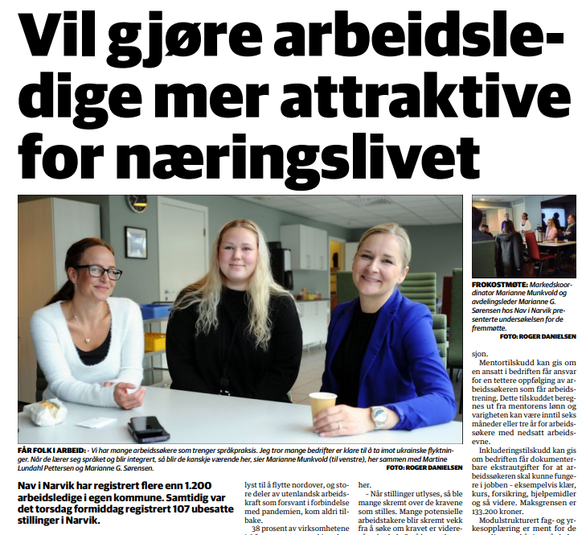
Arbeidsledige mer attraktive for næringslivet – Menn i helse – flere helsefagarbeidere

Slide 24
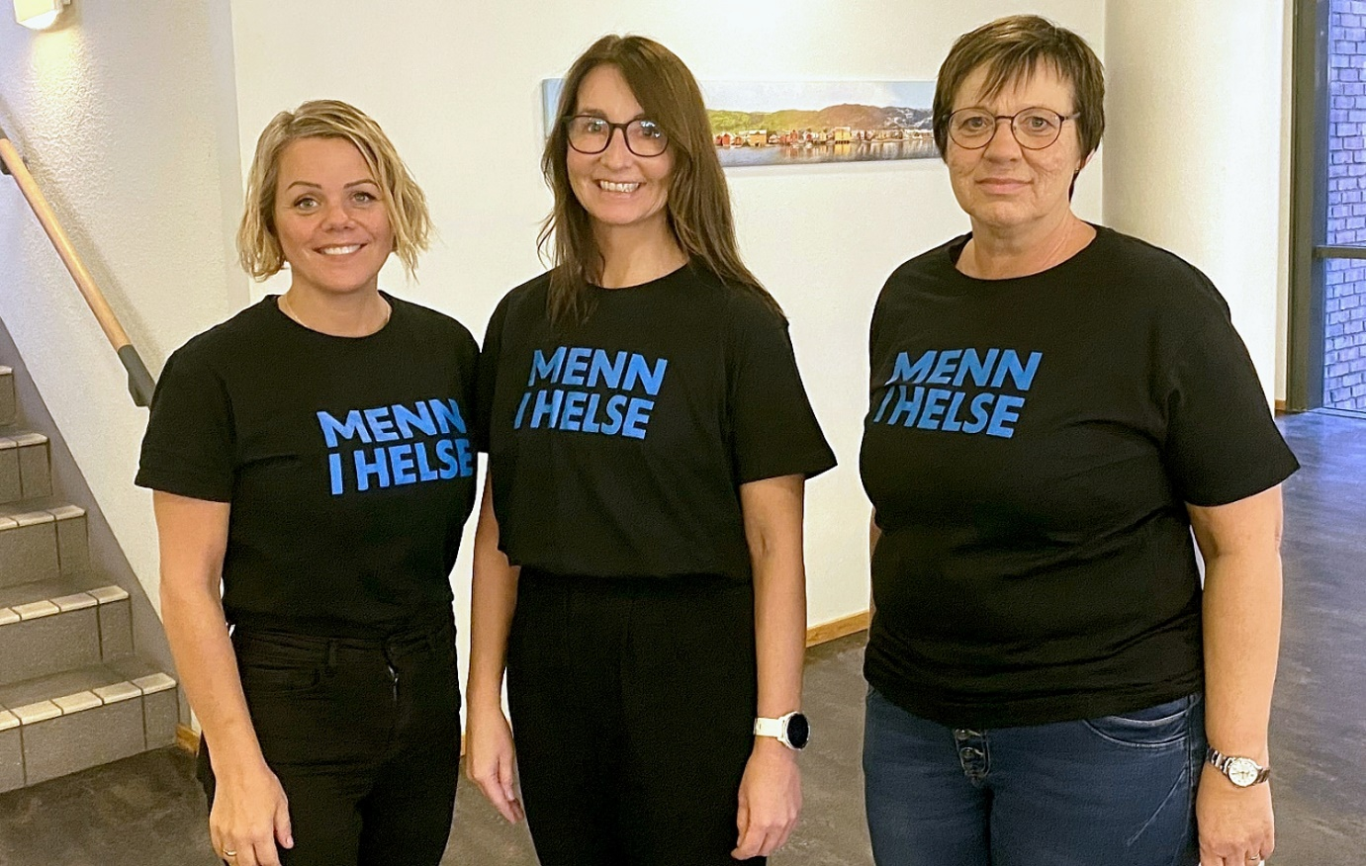
NAV i Vefsn jakter på Helserekrutter
Tidligere har prosjektet Helserekrutter satset hovedsakelig på menn under det de kaller for Menn i Helse, men nå åpnes det også opp for at kvinner kan delta i denne rekrutt-utdanningen Vefsn, med mulighet for kortere utdanningstid mot fast arbeid innen helse.

Slide 25
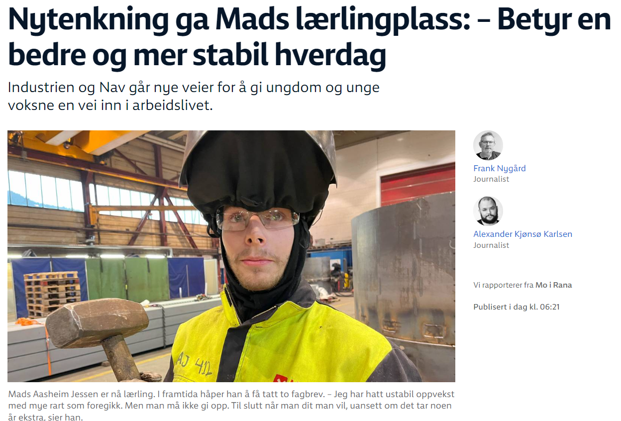
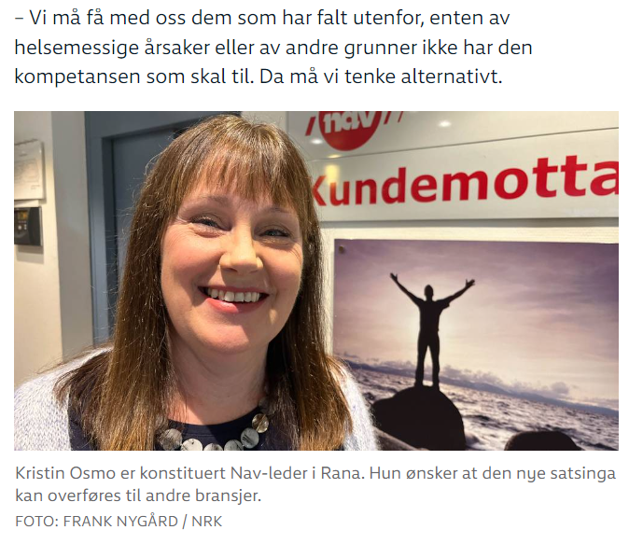
NRK Nordland, 15.11.22

Slide 26
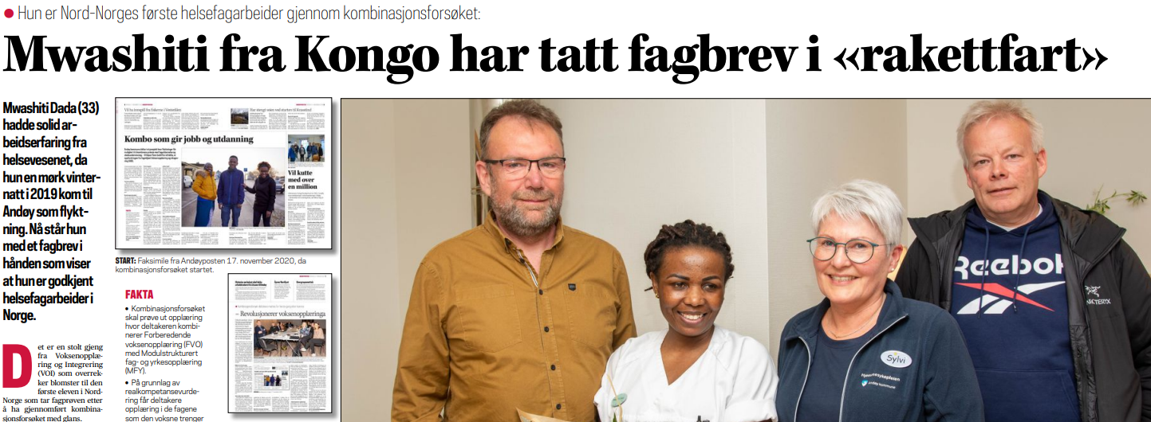
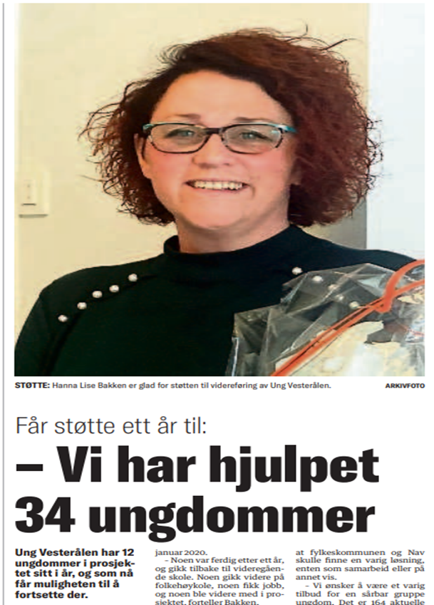
Samarbeid med fylkeskommunen om kvalifisering:

Slide 27
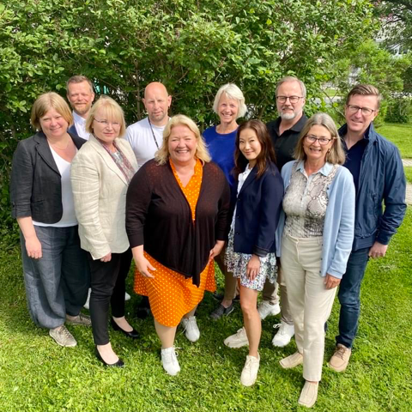
Partnerskap for ung inkludering:
Nordland fylkeskommune har tatt initiativ.
Deltakerne er Statsforvalteren, KS, Helse Nord, Nordlandsforskning og NAV Nordland.
Juni 2023

